Slide 1
Муниципальное бюджетное дошкольное образовательное учреждение «Детский сад общеразвивающего вида №19
«Солнышко в полесье»
Воспитатель: Черноусова Елена Владимировна

Slide 2
Новые технологии для нового поколения. Формы и способы их использования в практике работы детского сада.

Slide 4
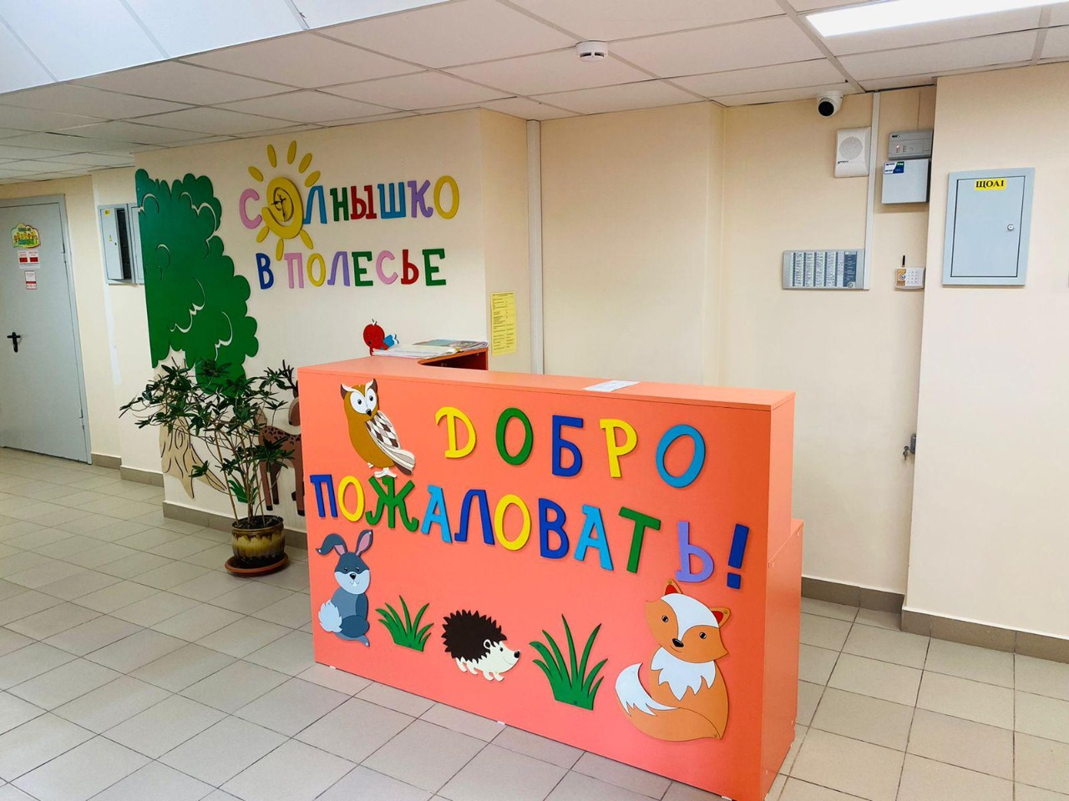

Slide 5
Новые технологии для нового поколения. Формы и способы их использования в практике работы детского сада.
Внедрение новых технологий в образовательный процесс дошкольных учреждений способствует более эффективному воспитанию ребенка, который стремится творчески подходить к решению различных жизненных ситуаций и хочет получать новые знания об окружающем мире. Использование таких технологий безусловно влияет на формирование положительной мотивации к дальнейшему обучению.

Slide 6
Современный этап развития дошкольного образования характеризуется быстрым темпом внедрения различных технологий в практику работы детских садов.
ФГОС ДО требует изменений во взаимодействии взрослых с детьми.
В связи с этим перед нами педагогами-дошкольниками встала задача пересмотра приоритета профессиональной деятельности. Главное – не просто передать какие-либо знания, а развить познавательный интерес у детей и осуществить преемственность дошкольного и начального школьного обучения через современные педагогические технологии.

Slide 7
Любое новшество представляет собой создание и последующее внедрение принципиально нового компонента, вследствие чего происходят качественные изменения среды. Технология же является совокупностью различных приемов, которые применяются в том или ином деле, ремесле или искусстве.
Для этого в нашем детском саду мы применяем интересные модели по воспитанию и интеллектуальному развитию малышей, основной целью которых является модернизация образовательного процесса.

Slide 8
За прошедшие три года, с открытия нашего детского сада, эти года были очень плодотворными. Это период, насыщенный событиями, которые обогатили нашу «педагогическую копилку» новыми идеями и проектами. Наши педагоги детского сада были полностью погружены в организацию новых интересных мероприятий и укрепила свои позиции в модернизации и преобразовании воспитательно-образовательного процесса, используя различные технологии, применение которых помогло каждому пополнить свой профессиональный багаж, вовлечь детей и родителей в новую интересную деятельность. Так у нас получилось поднять статус детского сада на ступень, которую уверенно можно назвать «Современный детский сад».

Slide 9
Новые технологии мы успешно реализовывали в своей непрерывной образовательной деятельности, проводили итоговые мероприятия, на которых ребята демонстрировали свои достижения, находились в постоянном сотрудничестве с родителями.
«Клубный час»
Современные дети живут и развиваются в совершенно новых социокультурных условиях.
Преимущество данной технологии состоит в том, что она не требует какой-то специальной подготовки воспитателей, покупки специального дополнительного оборудования или вложения денежных средств.

Slide 10
Главное – огромное желание педагогического коллектива в период раннего детства дать основу для формирования полноценной социально успешной личности. Поэтому один раз в квартал дети под незримым контролем взрослых отправляются в «свободное плавание» по территории детского сада и в разных помещениях выбирают что-то интересное для себя, сами организовывают свою деятельность. «Капитаны»- воспитатели, музыкальный руководитель, педагоги помогают им ориентироваться и найти себе занятие по душе: рисовать или лепить, конструировать или слушать музыку, играть в подвижные игры или читать. . Сами же дети приобрели бесценный опыт общения в «неформальной» обстановке.

Slide 12
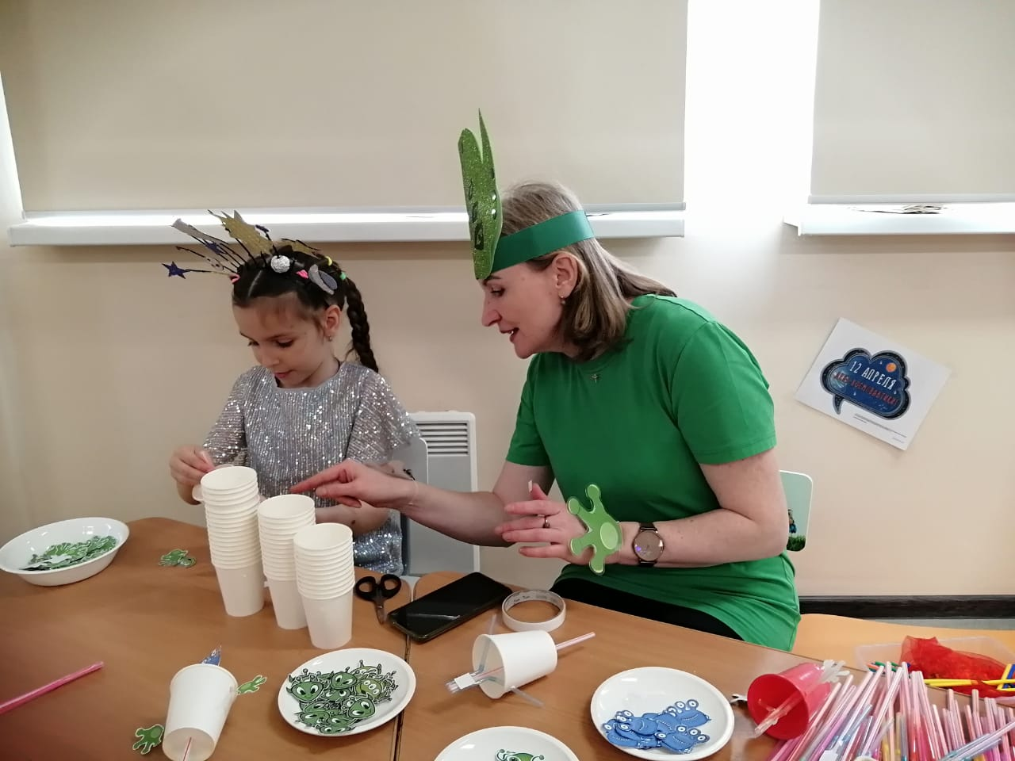
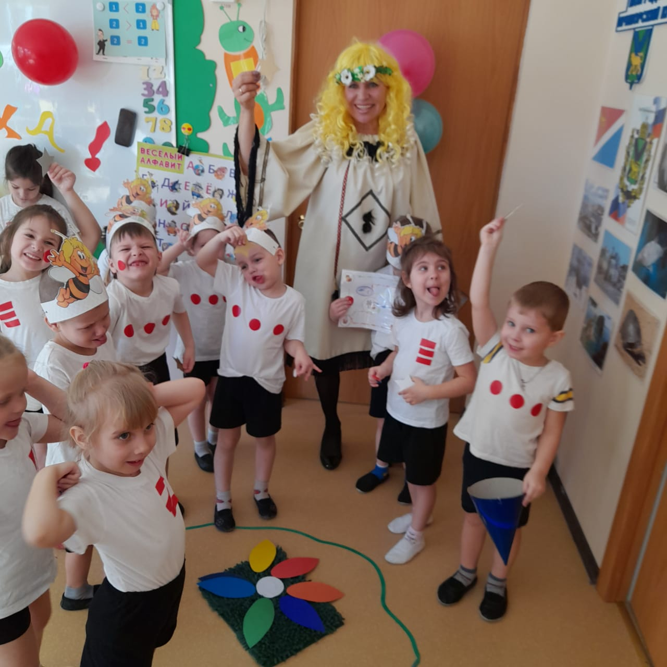
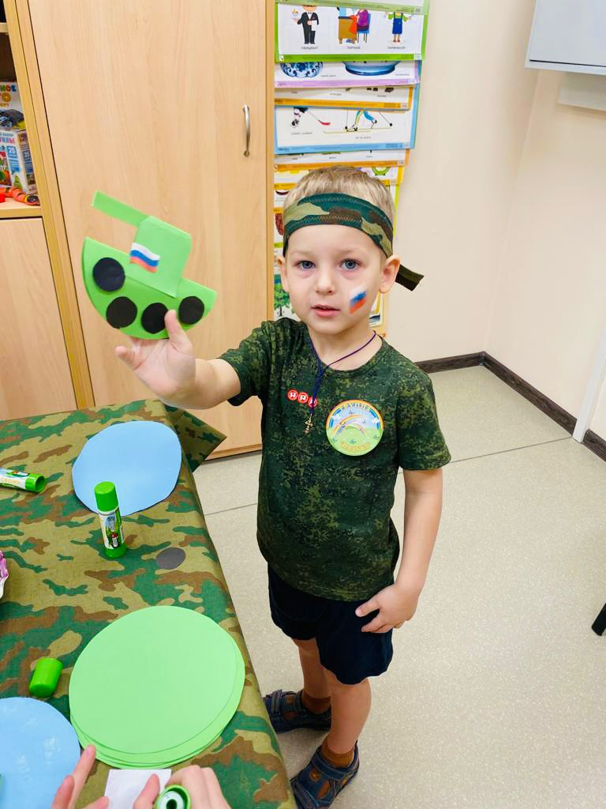
Свободная игра посвященная ко дню космонавтики.
Поделка инопланетянин
Квест игра по сказкам
Поделка на 23 февраля.
Танк из бумаги

Slide 13
«Волонтёрство»

Slide 14
«Волонтёрство»
Название «Детский сад» ассоциируется с садом, который необходимо вырастить. А вырастить что-то сложно, если нет добрых рук, хороших помощников, доброго отношения. В нашем детском саду есть «добрые руки» педагогов и хорошие помощники. А помощники эти – сами дети. Так и началось волонтерское движение в нашем учреждении. Посвящение в волонтеры прошло 1 июня на «День защиты детей » на праздничном досуге, где ребята получили отличительные знаки волонтёрского движения: пилотки и эмблемы.
Мы с коллегами создали «Почтовый ящик» для писем малышей к волонтерам. Дети подготовительных групп знакомятся с письмами и отправляются на помощь.

Slide 15
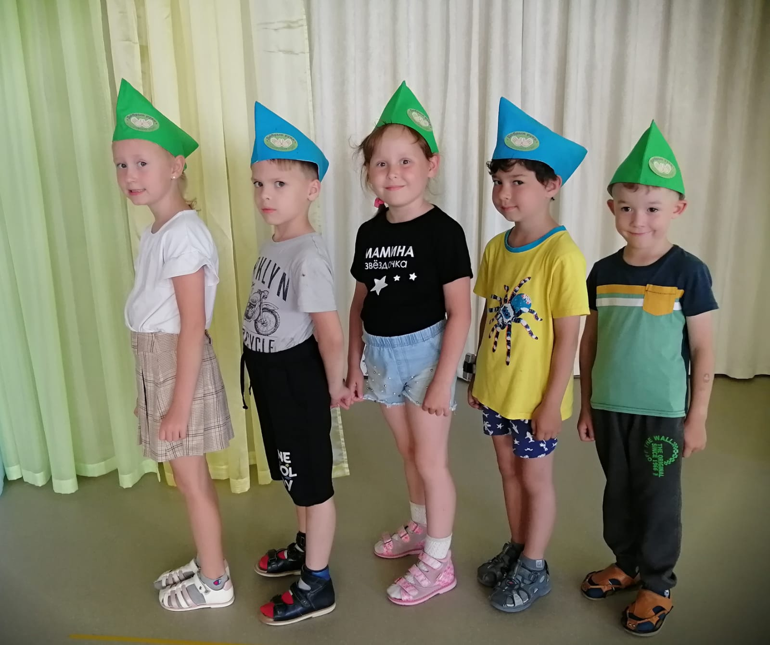
Отряд маленьких волонтёров
НАШ ДЕВИЗ:
Каждый день и Каждый час,
Дело доброе у нас!
Волонтёрами мы стали,
Всех благодарим делами!

Slide 16
«Маленькие волонтёры», предполагающая разновозрастное общение между детьми, помощь старших дошкольников младшим. Помогая младшим дошколятам, у маленьких волонтёров формируется ощущение «взрослости», возникает желание, стремление к решению новых, более сложных задач познания, общения, деятельности. Ребята осознают свою ответственность, получают внутреннее удовлетворение от своей работы, у них повышается самооценка, уверенность в себе.

Slide 17
Задачи:
• Расширять представления о волонтёрском движении у детей 5-6 лет, педагогов детского сада, родителей;
• Создание такой ситуации развития, при которой происходит передача опыта (игрового , познавательного, социального) в естественной среде от старших дошкольников к младшим;
• Сформировать инициативную группу педагогов и родителей, участвующую в данном движении;
• Составить план мероприятий и реализовать его в течение учебного года.
• Развивать коммуникативные навыки у детей.
• Формировать у детей позитивные установки на добровольческую деятельность.

Slide 18
Начиная с июня по август, волонтеры приходили в гости к малышам, а в конце лета подготовили вместе с воспитателями стенгазету «Панорама добрых дел».
Вместе с малышами они конструировали, занимались продуктивной деятельностью, помогали маленьким детям одеваться и раздеваться, принимали участие в физкультурном занятии в младших группах, учили малышей самообслуживанию, вместе с ними играли в группе и на прогулке.

Slide 19
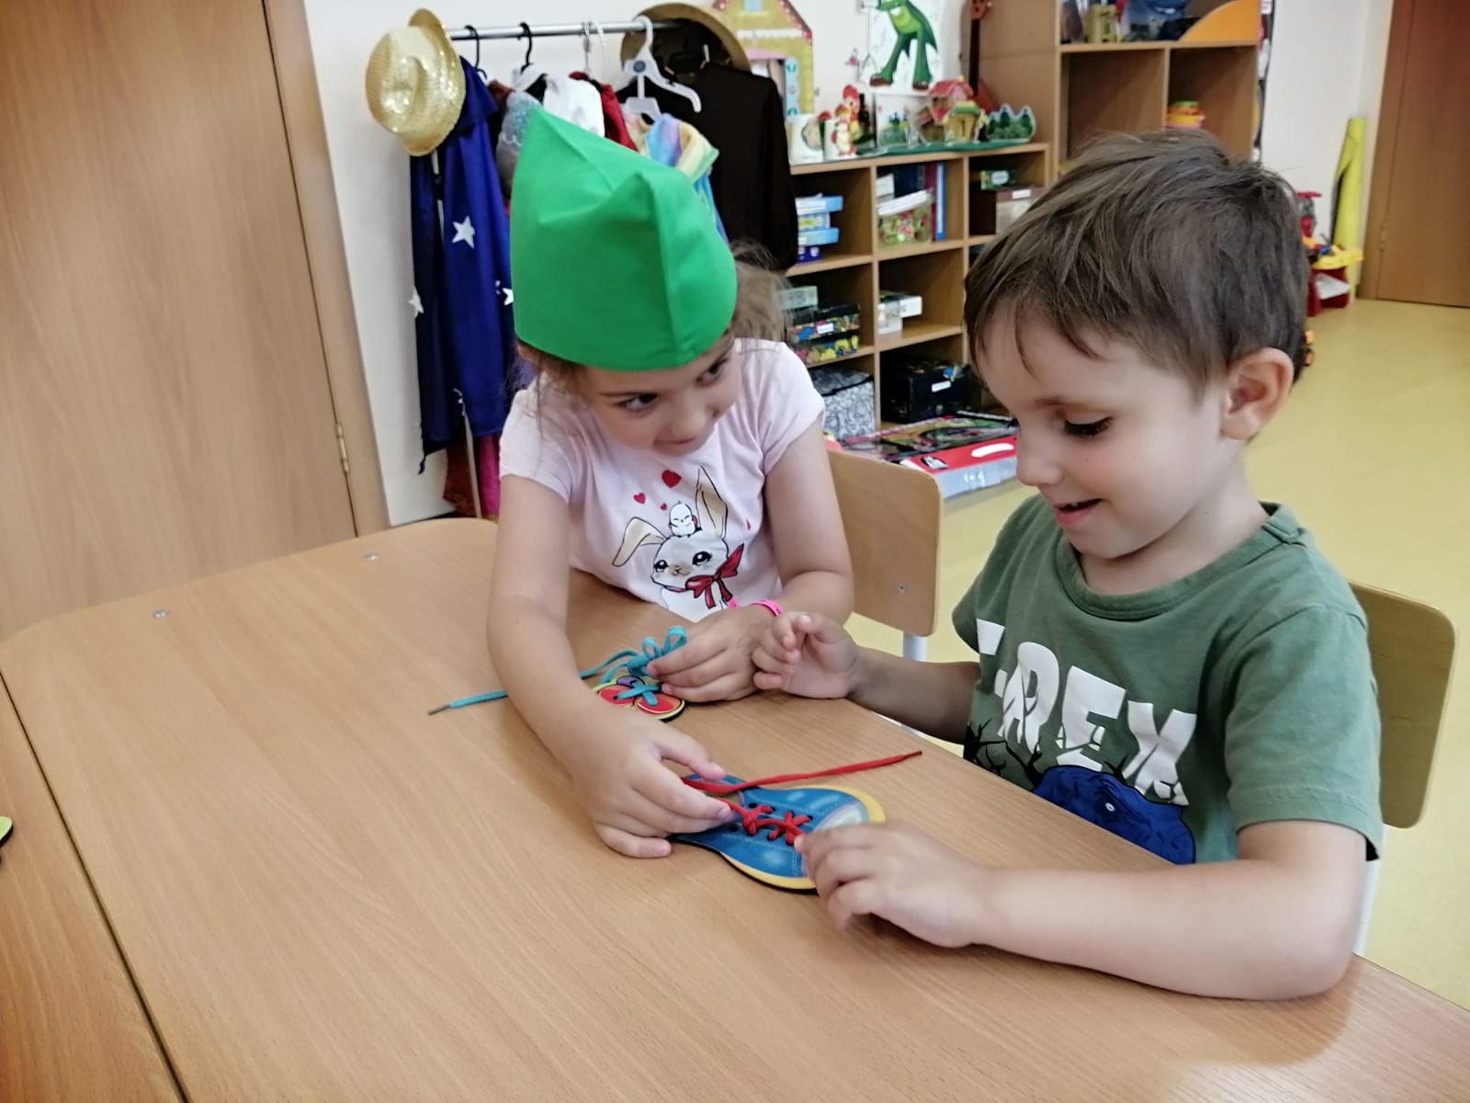
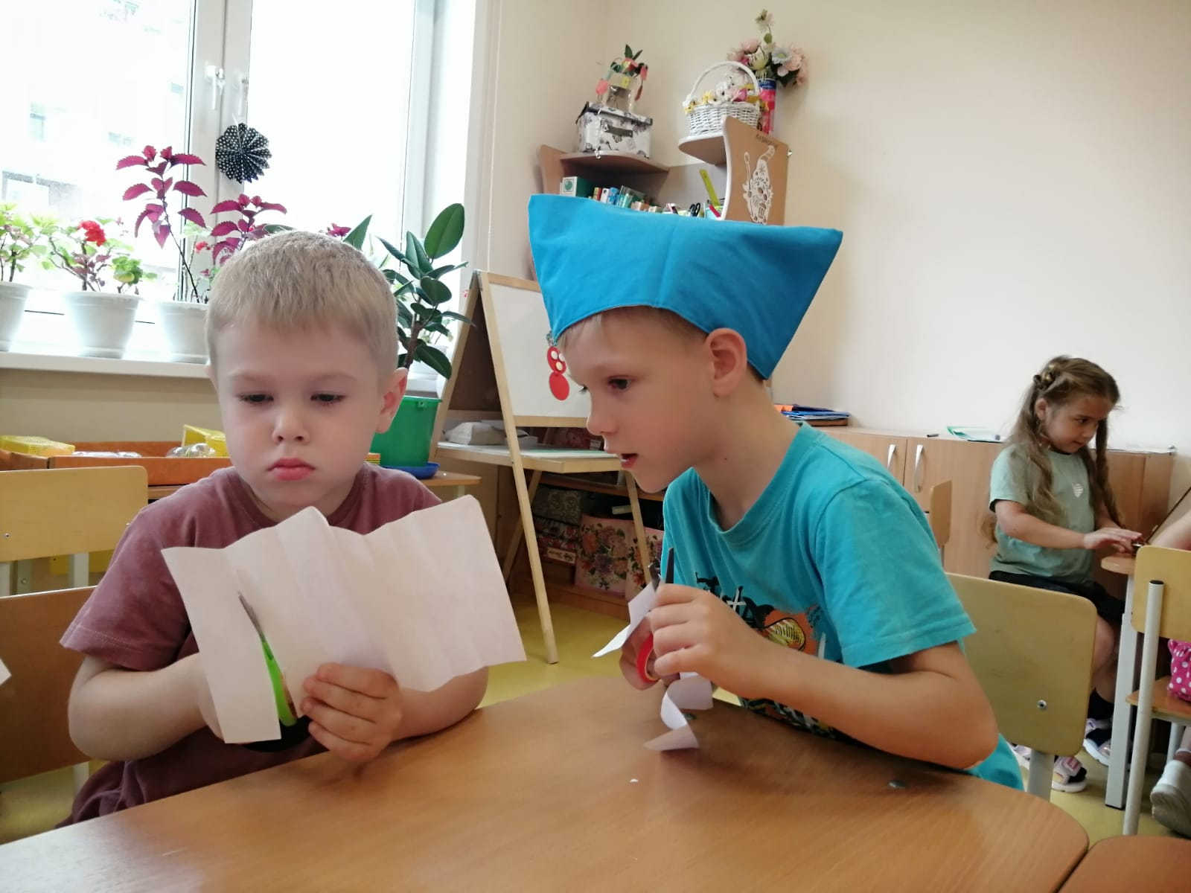
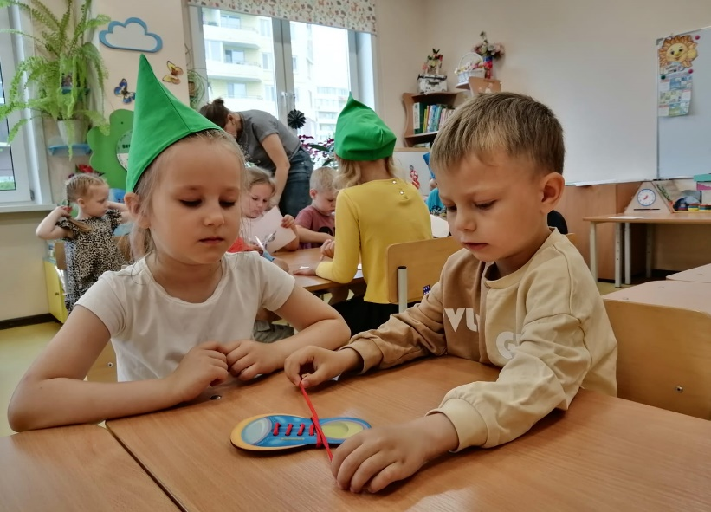
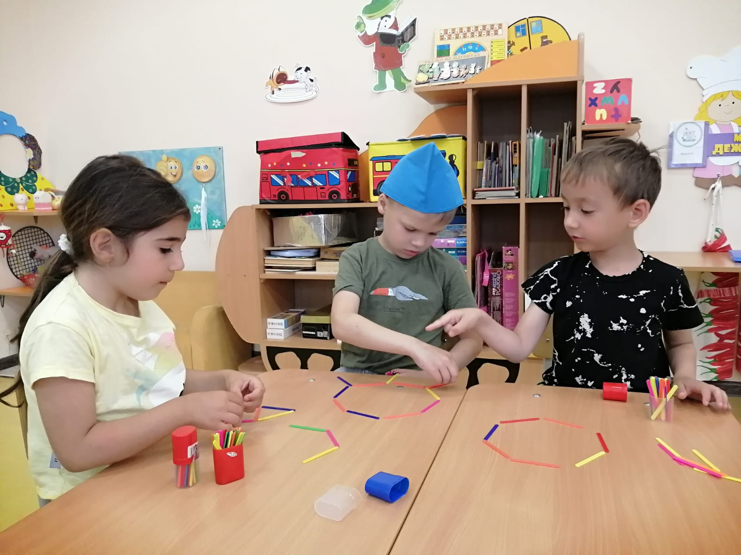
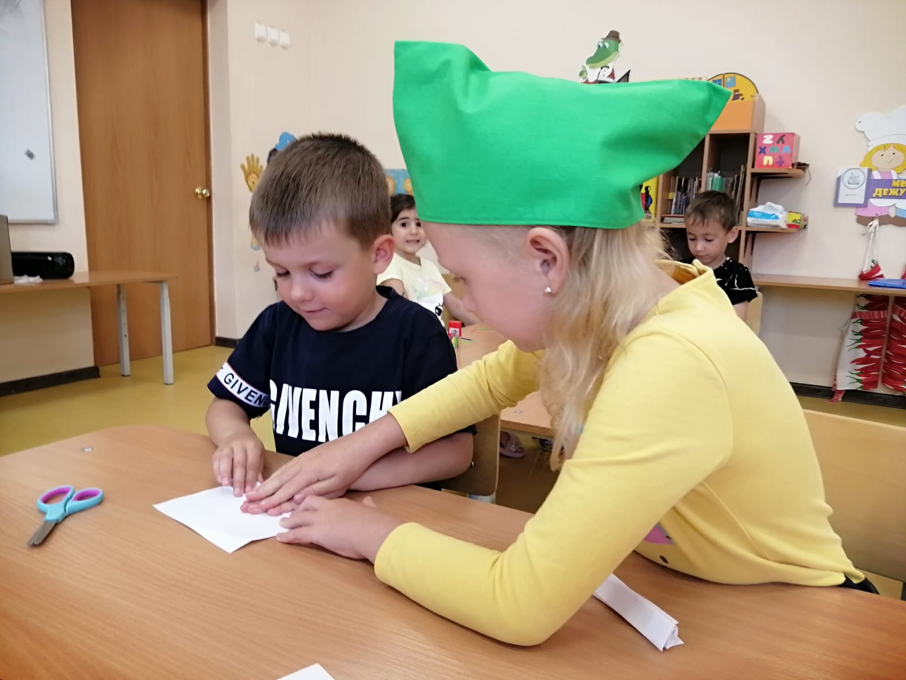
Панорама добрых дел
Упражняемся правильно шнуровать
Разрезаем полоски по сгибу
Учимся завязывать бантик
Выкладывание счетных палочек по образцу

Slide 20
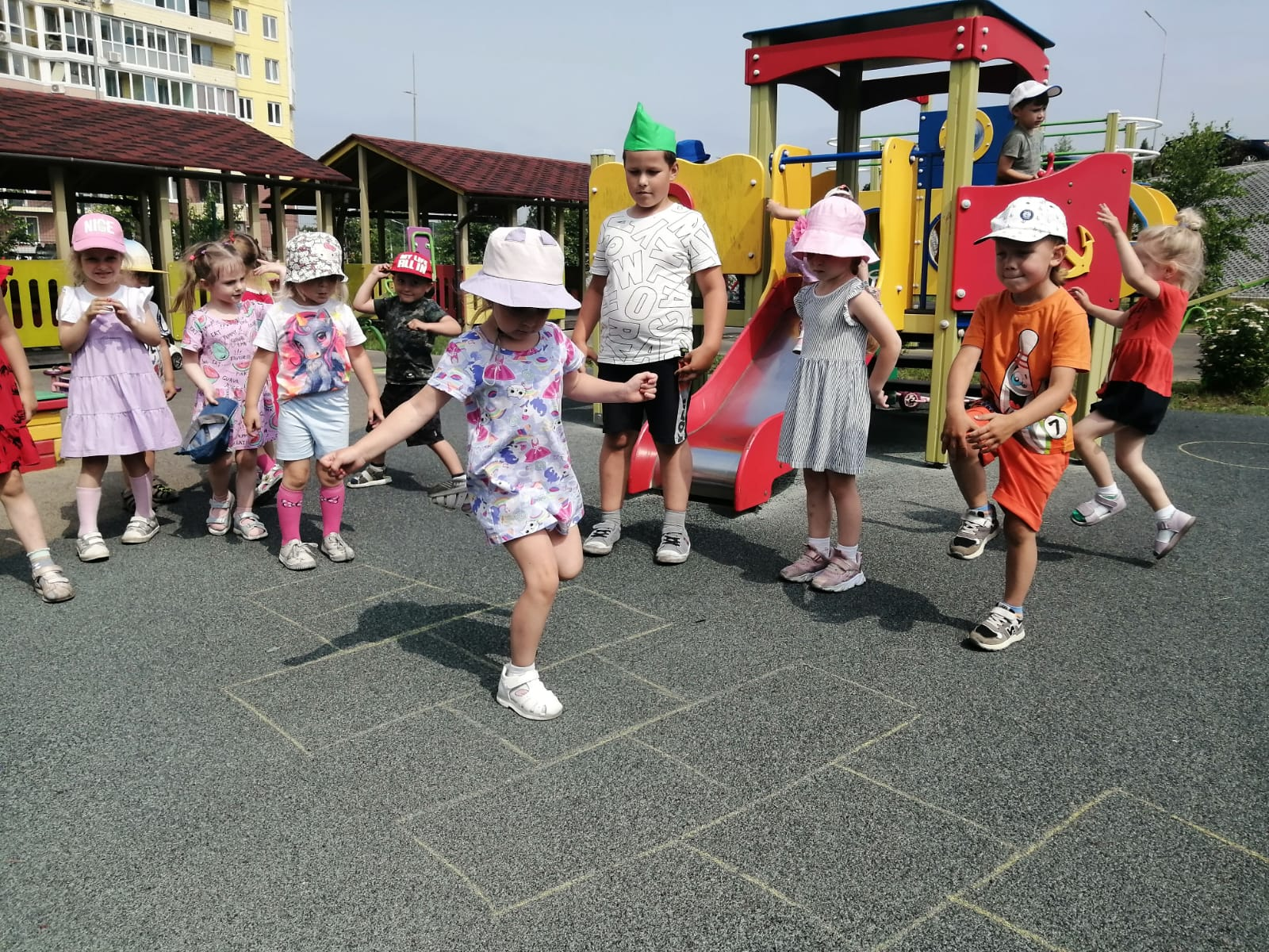
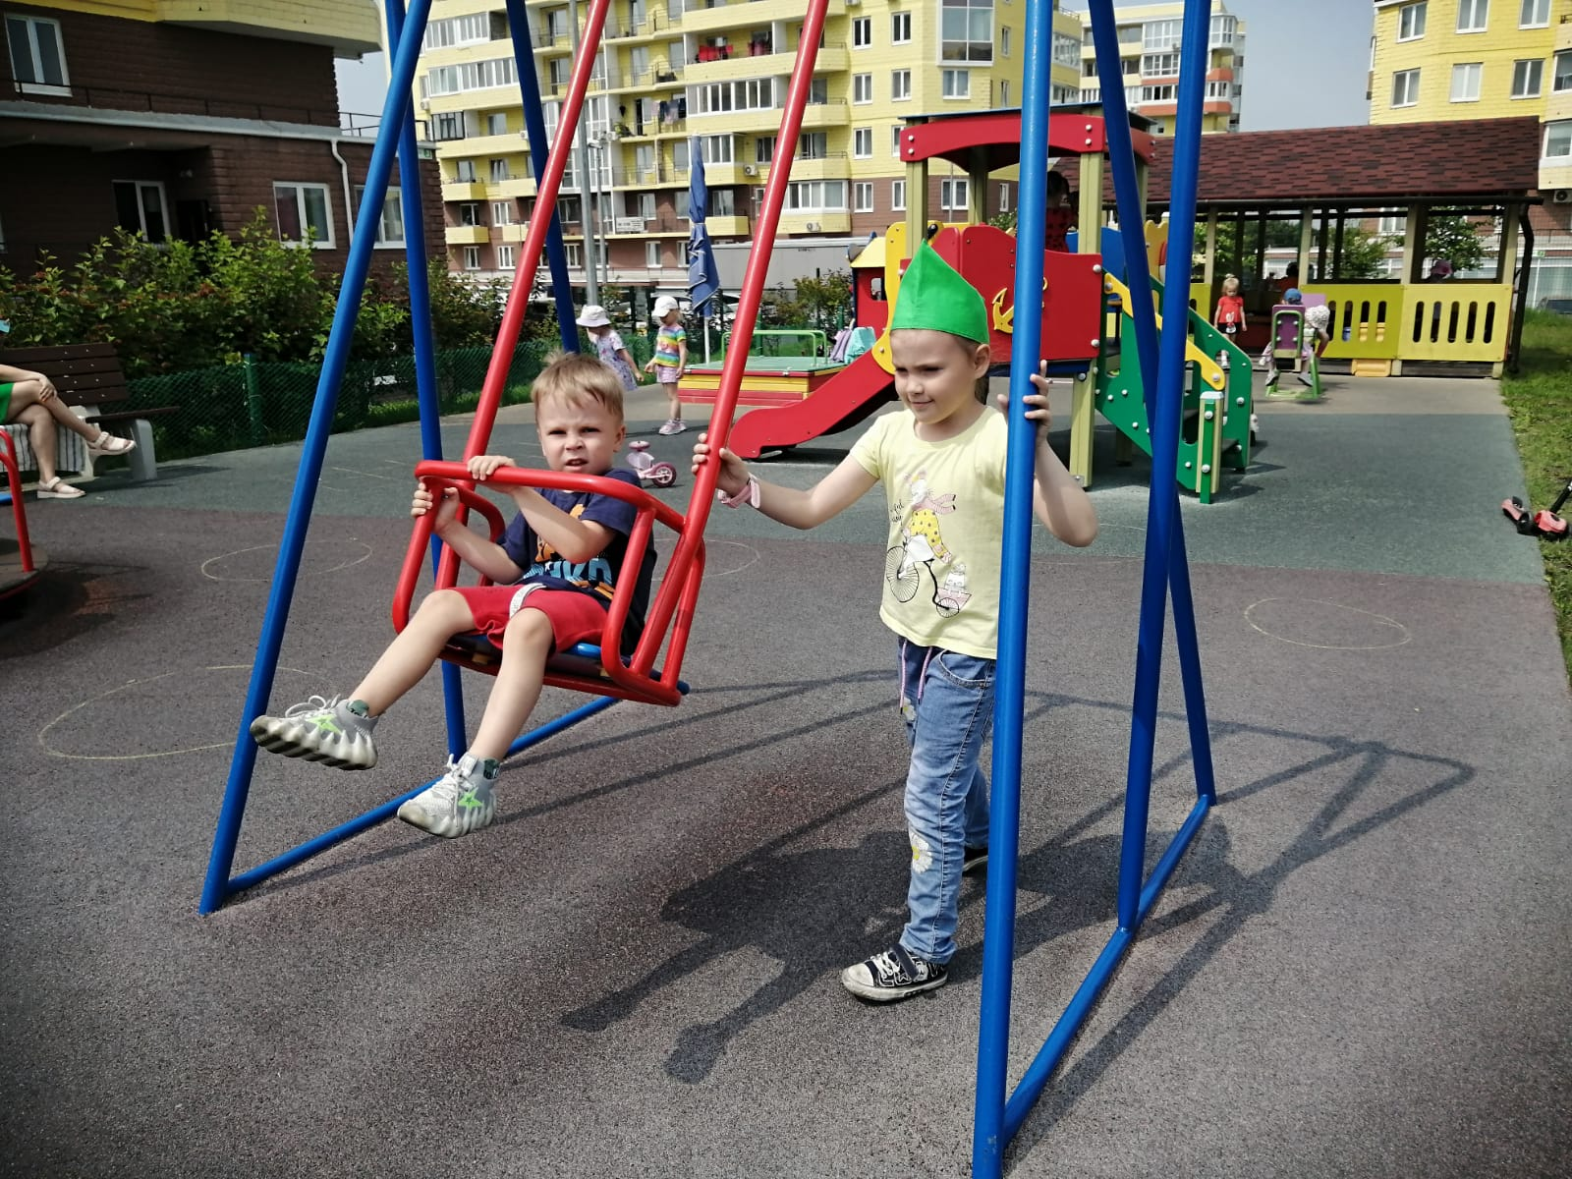
Играем в классики
Катание на качелях

Slide 21
Волонтёрство - очень полезная и нужная деятельность для детей. У них развивается уверенность в себе, они начинают чувствовать себя нужными и ценными для других людей. Развивается навык общения в разновозрастном коллективе; создаётся такая ситуация развития, при которой формирование игровой деятельности и передача игрового опыта происходит в естественной среде; развивается самостоятельность и ответственность

Slide 22
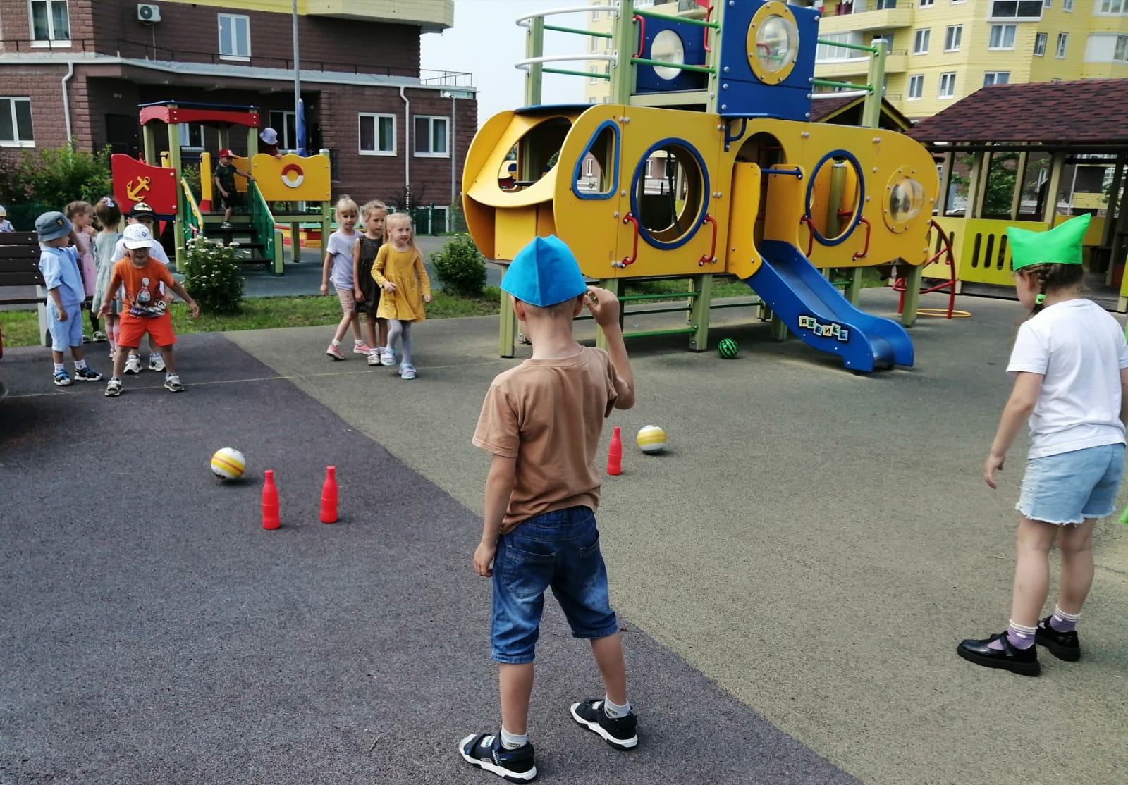
Вывод:
Использование инновационных технологий помогает детям не только в накоплении социального опыта, но и усиливает желание малышей не пропускать ни одного увлекательного дня в детском саду.

Slide 23
1. Направление: «Популяризация чтения»

Slide 24
1. Направление: «Популяризация чтения»
«Буккроссинг»
Что такое буккроссинг? Суть этого понятия проста – это «книговорот» («движение книг» от человека к человеку).
Наша книжная библиотека, которая находится в холле детского сада, доступна для всех участников образовательного процесса.
Родитель, ребенок или педагог – любой желающий может взять понравившуюся книгу, а взамен оставить какую-либо свою, главное, чтобы количество книг в библиотеке не уменьшалось.
Цель проведения буккроссинга в детском саду — повышение интереса к чтению и литературе.

Slide 25
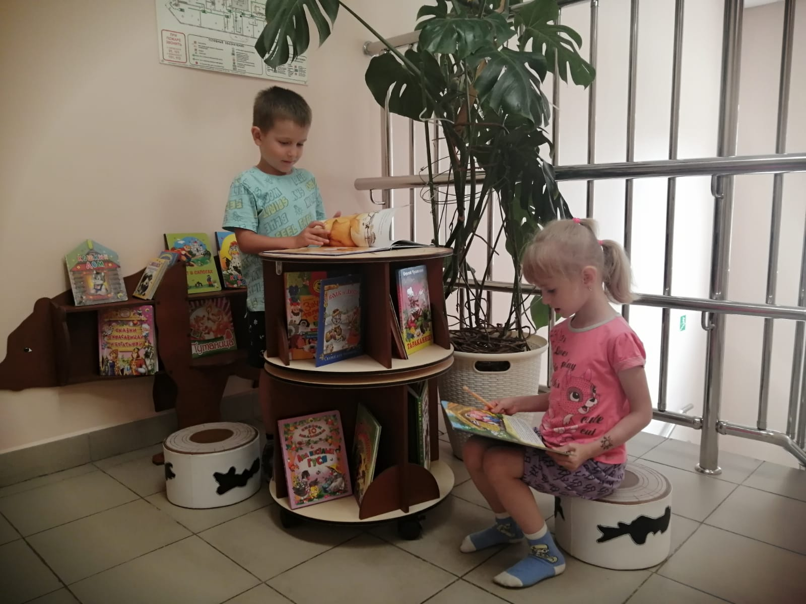

Slide 26
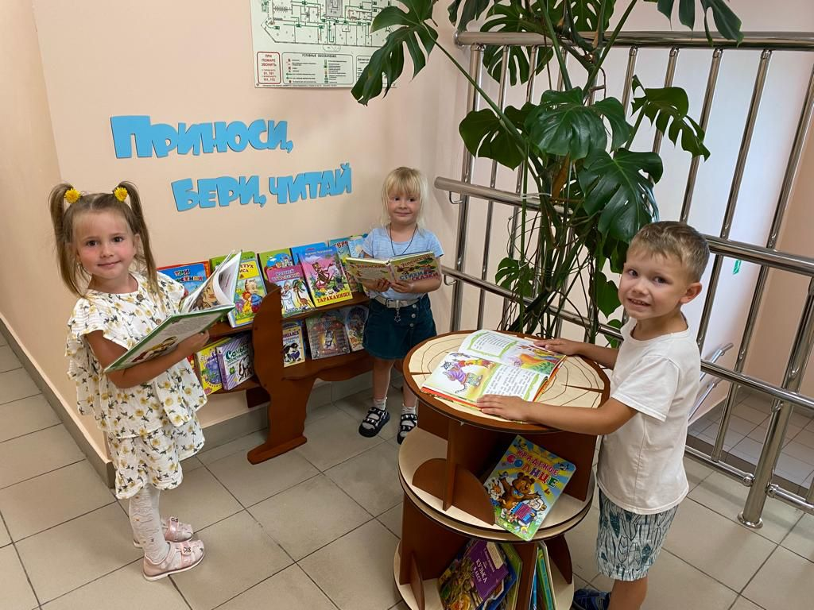

Slide 27
В рамках осуществления данной технологии музыкальный руководитель в содружестве с воспитателями подготовительной к школе групп занялись организацией литературно-музыкальных вечеров. В будущем мы планируем проведение квестов и КВН.

Slide 28
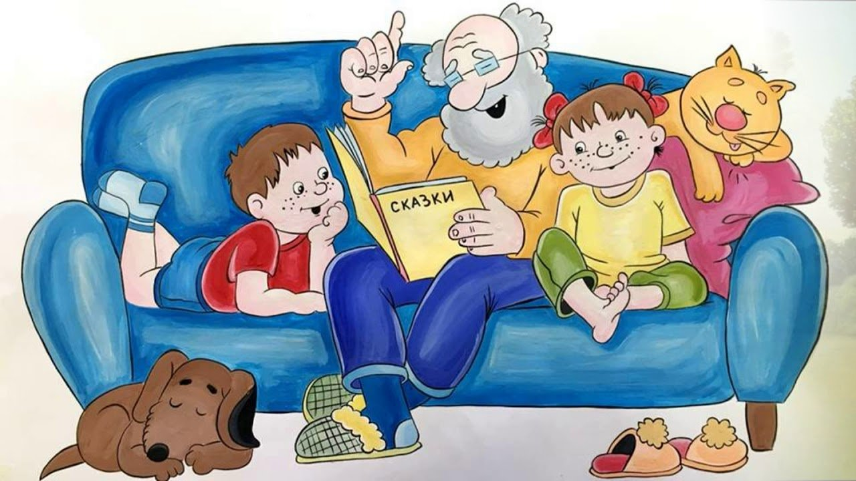
1.2 «Досуговое чтение» или «Домашнее чтение»

Slide 29
1.2 «Досуговое чтение» или «Домашнее чтение»
Когда наступают долгожданные выходные, возникает вопрос: чем заняться в свободное время, когда все члены семьи не обременены домашними делами? С целью решения данного вопроса мы и придумали для детей и родителей технологию домашнего чтения. Воспитатели организовали в группах читательский уголок.
Таким образом, родители вместе с детьми выбирают любую книгу, чтобы прочитать её самостоятельно дома, а затем, возвращают в детский сад. Подборка тематической литературы осуществляется воспитателями в рамках образовательной программы с учетом возрастных особенностей детей данной группы.
Цель данной технологии – это возрождение традиций семейного чтения.

Slide 30
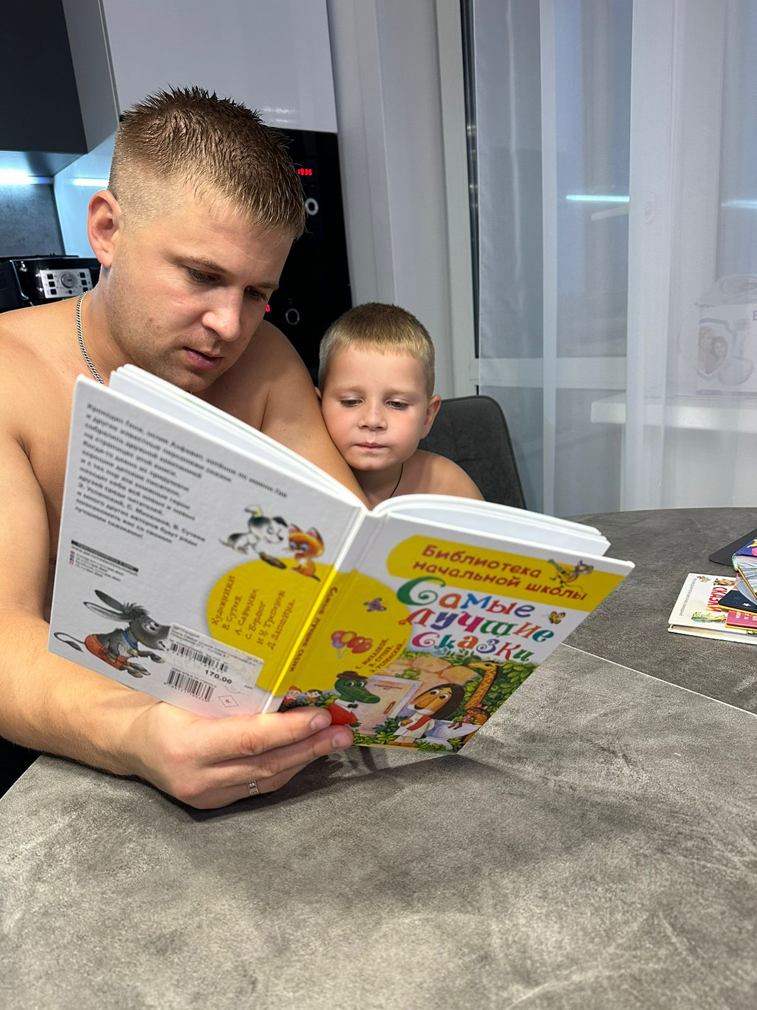
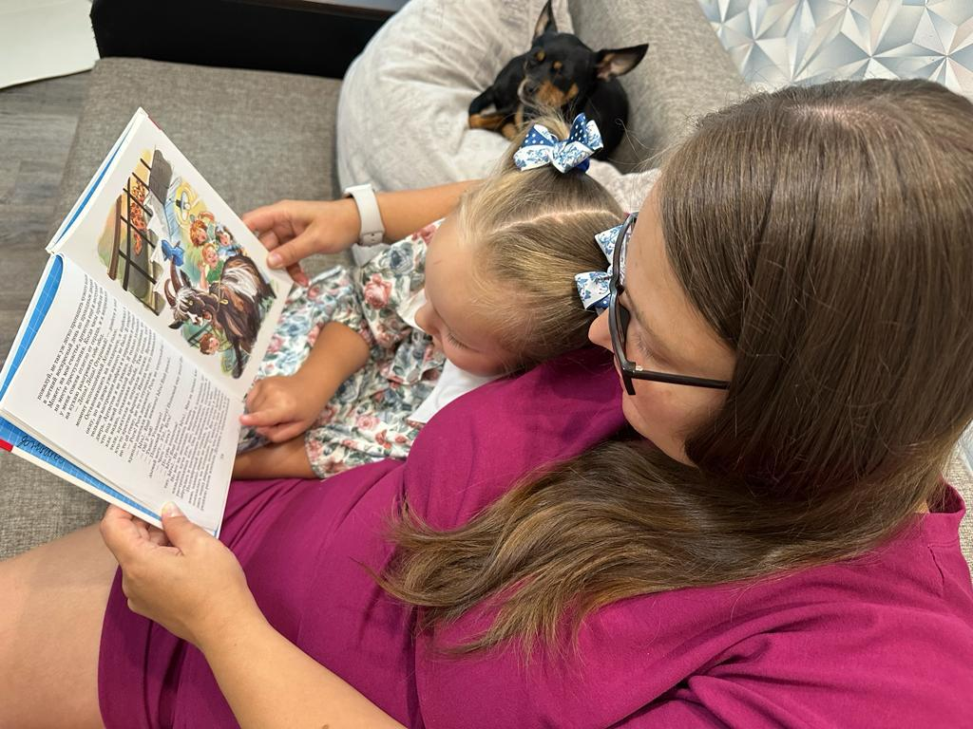

Slide 31
Далее, чтобы воспитатели удостоверились, была ли прочитана выбранная книга, родителям было предложено сделать фотоотчеты на тему «Читаем дома»; создать творческие работы «Любимая книга, прочитанная дома», «Мой любимый герой книги»; подготовить материалы для организации выставки «Наша домашняя библиотека» или выставки-конкурса «Книжки-самоделки, книжки-малышки, книжки-раскладушки, тканевые книжки, книги с окошками и т.д. Также воспитатели групп создали для детей мини — библиотеки в группах, организовали театральные постановки по прочитанным книгам, провели конкурс чтецов. Продолжая развивать данную технологию, мы с коллегами наметили проведение ряда интересных мероприятий.

Slide 32
1.3 «Буктрейлер».

Slide 33
1.3 «Буктрейлер».
Все мы в любом возрасте очень любим кино и мультфильмы. И в детском саду мы тоже можем создать и показать ребятам короткий фильм. Но это будет не просто маленький сюжетный ролик, а, скорее, ролик-мотивация. Буктрейлер — короткий видеофрагмент, рассказывающий в произвольной художественной форме о какой-либо книге. Увидев его, заинтересовавшись тем, какие персонажи появились на экране и что с ними будет происходить далее, ребенок обязательно захочет узнать их историю целиком.
Поэтому педагоги определили главную цель создания таких короткометражек — это развитие мотивации к чтению с помощью визуальных средств.

Slide 34
Кроме того, на детских праздниках родители смогли увидеть применение данной технологии, когда буктрейлер становился частью праздничного сценария.
Теперь главное – постараться научить родителей создавать для своих детей такие видеоролики дома. Поэтому мы планируюем провести для них мастер-классы на тему «Фильм, фильм, фильм» и выпустить совместно с ними газету «Мультфильмы моего детства».
Педагоги проявили особый интерес к проекту, новым методам и психолого-педагогическим подходам, поддержали качественную современную детскую литературу, а также идею свободы и самостоятельности ребенка в организации образовательного процесса.

